Slide 1
ngah; : Kidth;.ng.KUfd;
gzpapd; ngah; : ,izg;Nguhrphpah;>
jiyth;
Jiw : jkpo;j;Jiw
Mz;L : Kjyhk; Mz;L
gUtk; : ,uz;lhk; gUtk;
ghlk; : ,ilf;fhy ,yf;fpak;
(jpUQhdrk;ge;jh;
Njthuk;)

Slide 2
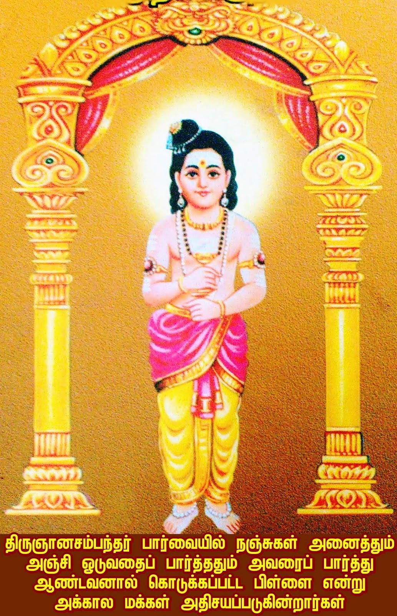
Njthuk;
jpUQhdrk;ge;jh;

Slide 3
Njthuk;
jpUQhdrk;ge;jh; Fwpg;G :-
திருஞானசம்பந்தமூர்த்தி நாயனார் (தமிழில் அறிவுசேரர் என்று பொருள் தரும்.),அல்லது சம்பந்தர் என்பவர் சைவ சமயத்தவர்களால் பெரிதும் மதிக்கப்படும் அறுபத்து மூன்று நாயன்மார்களில் முதல் வைத்து எண்ணப்படும் நால்வருள் ஒருவராவார்.
கி.பி. ஏழாம் நூற்றாண்டில், சீர்காழி என்னும் ஊரில் பிறந்தார். இவரது தந்தையார் சிவபாதவிருதயர். தாயார் பகவதி அம்மையார். இவர் மூன்று வயதுக் குழந்தையாக இருந்தபோது, தந்தையாருடன் கோயிலுக்குச் சென்றதாகவும், அங்கே குழந்தையைக் கரையில் அமரவிட்டுக் குளிக்கச் சென்ற தந்தையார், சிறிது நேரம் நீருள் மூழ்கியிருந்த சமயம், தந்தையைக் காணாத குழந்தை, அம்மை அப்பா என்று கூவி அழுததாகவும், அப்போது உமாதேவியார், சிவபெருமானுடன் இவர் முன் காட்சி கொடுத்து ஞானப்பாலூட்டியதாகவும் சொல்லப்படுகிறது. அது குறித்து கோயிலிலுள்ள இறைவனைச் சுட்டிக்காட்டி தோடுடைய செவியன்... என்று தொடங்கும் தேவாரத்தைப் பாடினார் என்றும் சொல்லப்படுகிறது.
ஆச்சாள்புரக் கல்வெட்டுத் தகவல்படி, திருஞானசம்பந்தரின் மனைவி பெயர் சொக்கியார்.^{[3]}

Slide 4
ijaNyhh; $Wilahd; jz;kjpNrh; nrQ;rilahd;
ikAyh kzpkplw;whd; kiwtpsq;F ghlyhd;
nea;Ayh %tpiyNty; ve;jp epte;njhspNrh;
ifAilahd; NkypAiw Nfhapy; ifr;rpdNk.
khnjhUghfDk;> Fsph;e;j gpiwkjp #ba nrQ;rilapdDk; fUik tputpa ePykzp kplw;whDk;> Ntjg;ghly;fisg; ghLNthDk;> nea;g+rg; ngw;w %ypiy tbtkhd #yj;ij Ve;jpg; ngUfp xsph;fpd;w ifia cilNahDk; Mfpa rptgpuhd; Nktp ciwAk; Nfhapy; ifr;rpdkhFk;. tplky;F fz;lj;jhd; nts;tisNahh; $Wilahd;.

Slide 5
tplky;F fz;ljhd; nts;tisNahh; $Wilahd;
glky;F ghk;giuahd; gw;whjhh; Gunkhpj;jhd;
elky;F Mlypdhd; ehd;kiwNahh; ghlypdhd;
flky;F khThpahd; ciwNfhapy; ifr;rpdNk.
tplk; nghUe;jpa fz;lj;jpdDk;> ntz;ikahd tisay;fis cila cikak;ikia xUghfkhf cilatDk;> glk; vLj;jhLk; ghk;gpid miuapy; fl;batDk;> gifthpd; Kg;Guq;fis vhpj;jtDk;> eldk; MLgtDk;> ehd;kiwfisg; ghLgtDk;> kjahidia chpj;jNjhypdDk; Mfpa rptgpuhd; ciwAk; Nfhapy; ifr;rpdk;.

Slide 6
ghlyhh; ehd;kiwahd; igq;nfhd;iw ghk;gpndhLk;
#lyhd; ntz;kjpAk; Jd;W fue;ijnahLk;
Mlyhd; mq;if mdNye;jp Mlutf;
fhlyhd; NktpAiw Nfhapy; ifr;rpdNk.
ghly;fNyhL $ba ehd;kiwfis mUspatDk;> grpa nfhd;iwiag; ghk;NghL #batDk;> ntz;ikahd gpiwkjp> nrwpe;j fue;ijj;jsph; Mfpad #b MLgtDk;> mofpa ifapy; mdy; ve;jp> MLk; muTld; ,Lfhl;by; ciwgtDk; Mfpa rptgpuhd; Nktp ciwAk; Nfhapy; ifr;rpdk;.

Slide 7
பண்டமரா்கூடிக் கடைந்த படுகடல் நஞ்சு
உண்டபிரான் என்றிறைஞ்சி உம்பா் தொழுதேத்த
விண்டவா்கள் தொன்னகர மூன்றுடனே வெந்தவியக்
கண்டபிரான் மேவியுறை கோயில் கைச்சினமே.
முற்காலத்தே தேவா்கள் கூடித்திருப்பாற் கடலைக் கடைந்த போது தோன்றிய நஞ்சினை உண்ட தலைவன் என்ற நன்றி உணா்வோடு தேவா்கள் தொழுது எந்தப் பகைவருடைய பழமையான முப்புரங்களையும் வெந்தழியுமாறு செய்தவனாகிய சிவபிரான் மேவி உறையும் கோவில் கைச்சினம்.

Slide 8
தேய்ந்துமலி வெண்பிறையான் செய்யதிரு மேனியினான்
வாய்ந்திலங்கு வெண்ணீற்றான்மாதினைஓா் கூறுடையான்
சாய்ந்தமரா் வேண்டத்தங்கடல் நஞ்சுஉண்டு அநங்கைக்
காய்ந்தபிரான் மேவியுறை கோயில் கைச்சினமே.
தேய்ந்து வளரும் வெண்பிறையை அணிந்தவனும்> சிவந்ததிருமேனியினனும்> பொருந்த விளங்கும் வெண்ணீற்றினனும்> மாதொருகூறனும்> வருந்தி அமரா் வேண்டப்பெரிய கடலிடைத் தோன்றிய நஞ்சினை உண்டவனும்> மன்மதனை உரித்தவனும் ஆகிய சிவபெருமான் மேனி உறையும் கோயில் கைச்சினம்.

Slide 9
kq;ifNahh; $Wilahd; kd;D kiwgapd;whd;
mq;ifNahh;ntz;jiyahd; Mlutk; g+z;L Re;jhd;
jpq;fnshL ghk;gzpe;j rPuhh; jpUKbNky;
fq;ifapdhd; NktpAiw Nfhapy; ifr;rpdNk.
khnjhU $wDk;> epiyahd Ntjq;fis XJgtDk;> mofpa ifapy; nts;spanjhU jiyNahl;il Ve;jpatDk;> MLk; ghk;gpidg; g+z;L kfpo;e;jtDk;> Kbapy; jpq;fs;> ghk;G> fq;if Mfpatw;iwr; #batDk; Mfpa rptngUkhs; Nktp ciwAk; Nfhapy; ifr;rpdk;.

Slide 10
thpauNt ehzhf khy;tiuNa tpy;yhf
Vhpfizahy; Kg;guq;fs; va;Jfe;j vk;ngUkhd;
nghURliy aPkg; Gwq;fhl;lhd; Nghh;j;jNjhh;
fhpAhpahd; NktpAiw Nfhapy; ifr;rpdNk.
thpfis cila ghk;gpid ehzhfTk;> nghpa kiyia tpy;yhfTk; nfhz;L vhpnghUe;jpa fizahy; Kg;Guq;fis va;J mopj;J kfpo;e;j vkJ ngUkhDk;> new;nghwpiaj;jhTk; Rliyahfpa <kg;Gw;fhl;by; MLgtDk;> fhpAhp Nghhj;jtDk; Mfpa rptngUkhd; Nktp ciwAk; Nfhapy; ifr;rpdk;.

Slide 11
NghJyT nfhd;iw Gide;jhd; jpUKbNky;
khJikahs; mQ;r kiynaLj;j thsuf;fd;
ePjpapdhy; ve;j epfo;tpj;J epd;whLk;
fhjypdhd; NktpAiw Nfhapy; ifr;rpdNk.
cikkhJ mQ;rf; fapiy kiyiag; ngah;j;j thsuf;fshfpa ,uhtzd; KiwNahL Jjpf;f mtid Kd; Nghy tpsq;fr; nra;J jpUKbNky; nfhd;iwkyh; khiyiag; Gide;jtDk;> ,Lfhl;by; epd;W MLtjpy; tpUk;GilatDk; Mfpa rptngUkhd; Nktp ciw Nfhapy; ifr;rpdk;.

Slide 12
kz;zpidKd; nrd;wpue;j khYkyutDk;
vz;zwpah tz;zk; vhpAUtk; Magpuhd;
gz;zpirahy; Vj;jg; gLthd;wd; new;wpapd;Nky;
fz;Zilahd; NktpAiw Nfhapy; ifr;rpdNk.
khtypaplk; %d;wb kz; ,ue;j jpUkhYk;> jhkiukyh; Nky; ciwAk; ehd;KfDk; vz;zTk; ,ayhjthW vhpAUtha; ePz;l gpuhDk;> mbath;fshy; gz;zpirNahL Vj;jg;gLgtDk;> new;wpf; fz;zDk; Mfpa rptgpuhd; Nktp ciwAk; Nfhapy; ifr;rpdk;.

Slide 13
jz;tay;#o; fhopj; jkpo;Qhd rk;ge;jd;
fz;Zjyhd; NktpAiw Nfhapy; ifr;rpdj;ijg;
gz;zpirahy; Ve;jpg; gapd;w ,irty;yhh;
tpz;ztuha; Xq;fp tpaDyfk; Ms;thNu.
Fsph;e;j tay;fshy; #og;gl;l fhopg;gjpapy; Njhd;wpa jkpo; Qhdrk;ge;jd; Ejy; tpopehl;lj;J ,iwNahd; Nktp ciwAk; Nfhapiyf; nfhz;Ls;s ifr;rpdj;ijg; gz;zpirNahL Ve;jpg;ghba ,g;gjpfj;ij Xjty;yth; tpz;ztuha; cah;e;J mfd;w mt;Tyif Ml;rpGhpth;.

